Slide 1
数据结构基础
Fundamentals of Data Structures
主讲教师： 徐镜春
Instructor: JINGCHUN, XU
E-mail: @zju.eduJC.cn
Courseware and homework sets can be downloaded from http://www.cs.zju.edu.cn/ds/
强烈建议不要使用IE浏览器 （可能出现异常）
推荐使用 Chrome 浏览器
在线作业与评判网站 ：http://pta.patest.cn/
作业报告互评系统：http://ds.z-mou.com/

Slide 2



 教材 (Text Book)
Data Structures and
Algorithm Analysis in C
(2nd Edition)
Mark Allen Weiss
陈 越 改编
Email: weiss@fiu.edu

Slide 3
 参考书目 (Reference)
➢ 数据结构与算法分析（C语言版）
魏宝刚、陈越、王申康 编著 浙江大学出版社
➢ Data Structures, Algorithms, and Applications in C++
数据结构算法与应用——C++语言描述 （英文版）
Sartaj Sahni McGraw-Hill & 机械工业出版社
➢ 数据结构课程设计
何钦铭、冯雁、陈越 著 浙江大学出版社

Slide 4

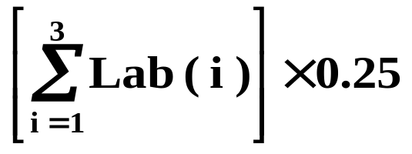
课程评分方法 (Grading Policies)
 Lecture Grade (75) = Homework Exercises (10)
+ Quizzes (10)
+ Mid-Term Exam (10*)
+ Final Exam (45*)
 Laboratory Grade (25) =

Slide 5

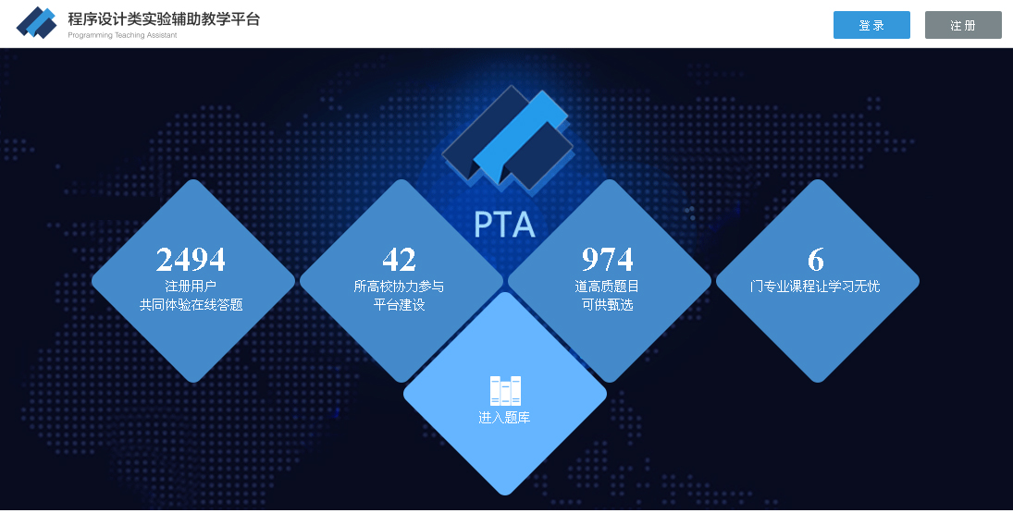
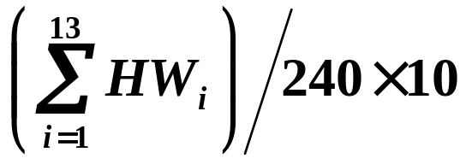
作业 (Homework Assignments)
 Login at http://pta.patest.cn/ with “zju + your student ID” (initial password is the same as your student ID) and click on 进入题库 (Enter).
Login
Enter

Slide 6
测验 (Quizzes)
 Random Quizzes
 10 minutes and 10 points each
 Problems will be chosen from HW

Slide 7

实验 (Laboratory Projects)
 共 3 次；迟交罚扣为 10% /day；抄袭者0分；
 3人一组，分工：程序员(Programmer: 50)、测试员(Tester: 30)、文档员(Document Writer: 20)；
通过网站提交，请在文档末尾写明分工。
可在 http://pta.patest.cn/ 测试程序。
 助教（Teaching Assistant）：
☺

Slide 8

实验 (Laboratory Projects)
Peer Review
Group_Total = G_{TA} × 80% + G_{PR} × 20%
Member (i) = G_{TA}(i) / G_{TA} × Group_Total

